Slide 1


АОУ ВО ДПО «Вологодский институт развития образования»
Единый методический день образовательный трек
«Внедрение и реализация ФОП ДО»
Концепция взаимодействия с родителями в условиях современного детского сада при реализации ФОП ДО.
Муниципальное дошкольное образовательное учреждение
«Детский сад №11 «Сказка»
работу выполнила воспитатель
Изюмова Жанна Павловна
г. Белозерск
2024 год

Slide 2
Цель: Создание условий для благоприятного климата взаимодействия с родителями; вовлечение семьи в единое образовательное пространство; установление доверительных, партнерских взаимоотношений с родителями.
Задачи:
Формирование психолого-педагогических знаний родителей
Приобщение родителей к участию в жизни ДОУ
Оказание помощи семьям воспитанников в развитии и обучении детей
Главная идея взаимодействия педагога с родителями – это сотрудничество! Сотрудничество предполагает не только взаимные действия, но и взаимопонимание, взаимоуважение, взаимодоверие, взаимовлияние. Активная совместная работа педагогов и родителей позволяет лучше узнать друг друга, способствует усилению взаимоотношений.
Основные принципы при организации работы с семьей:
Открытость детского сада для семьи ( каждому родителю обеспечивается возможность знать и видеть, как живет и развивается его ребенок)
Сотрудничество педагогов и родителей в воспитании детей
Создание активной развивающей среды, активных форм общения детей и взрослых, обеспечивающих единые подходы к развитию ребенка в семье и в ДОУ
Диагностика общих и частных проблем в воспитании и развитии ребенка

Slide 3
Инновационные (нетрадиционные) формы работы с родителями
Информационно-аналитические ( цель: выявление интересов, потребностей, вопросов родителей, уровня их педагогической грамотности): проведение социологических срезов, тестов, опросов; «почтовый ящик доверия»; «вопросы – ответы», индивидуальные беседы и др.
Досуговые ( цель: установление эмоционального контакта между педагогами, родителями и детьми): совместные досуги, праздники, развлечения, встречи; выставки работ детей и родителей; различные конкурсы, в том числе интернет конкурсы.
Познавательные ( цель: ознакомление родителей с возрастными и психолого- педагогическими особенностями детей дошкольного возраста, формирование у родителей практических навыков воспитания детей): семинары – практикумы; тренинги; родительские собрания в разной форме; мини – собрания; педагогическая гостиная; мастер классы; игры с педагогическим содержанием; совместные исследовательские проекты и др.
Наглядно – информационные ( цель:ознакомление родителей с работой ДОУ, особенностями воспитания детей; формирование у родителей знаний о воспитании и развитии детей): папки – передвижки, консультации, брошюры; дни открытых дверей; просмотры занятий и других видов деятельности; стенгазеты; выставки работ и фотовыставки; просмотр видео роликов и презентаций, группа в контакте и сайт детского сада

Slide 4
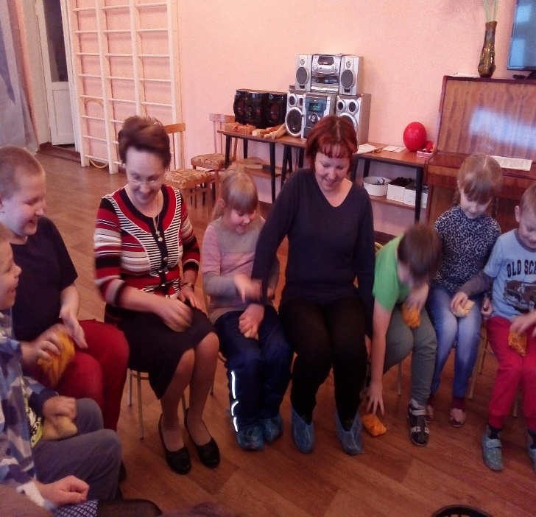
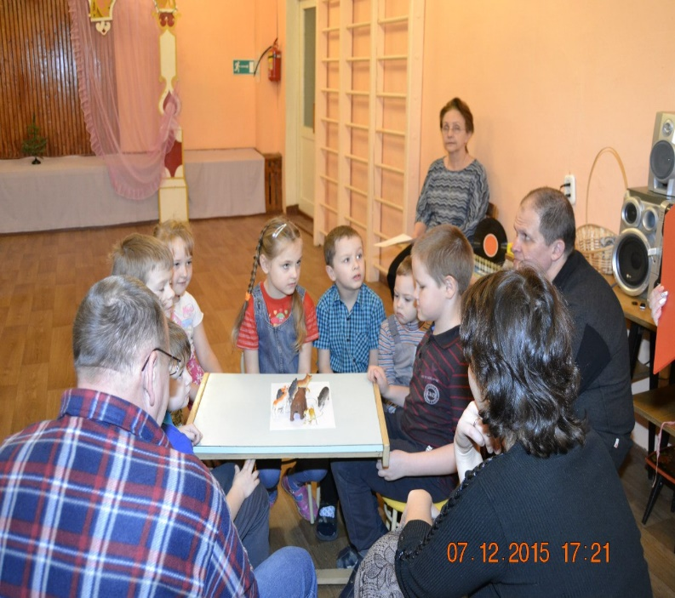
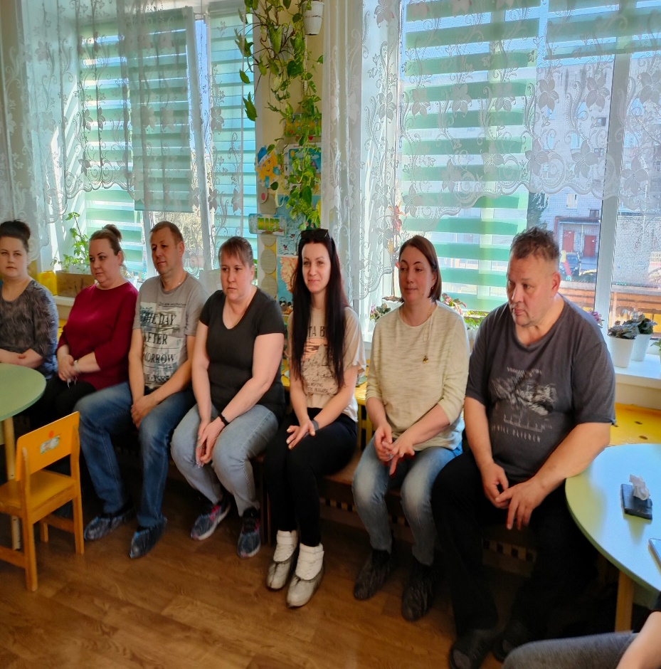
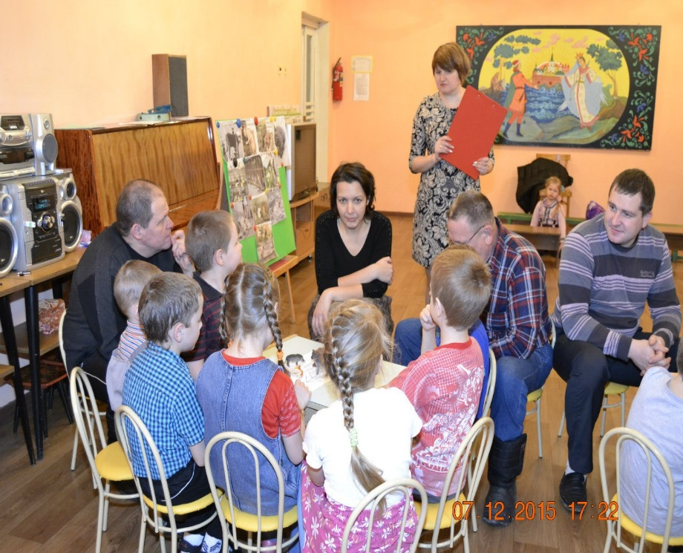
Родительские собрания

Slide 5
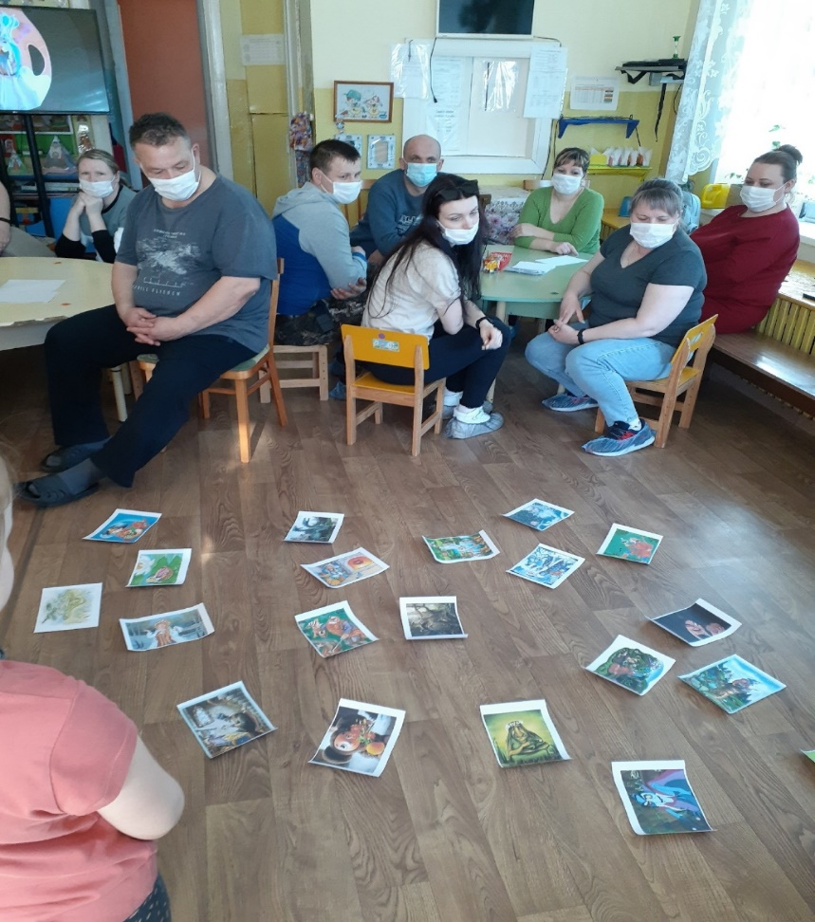
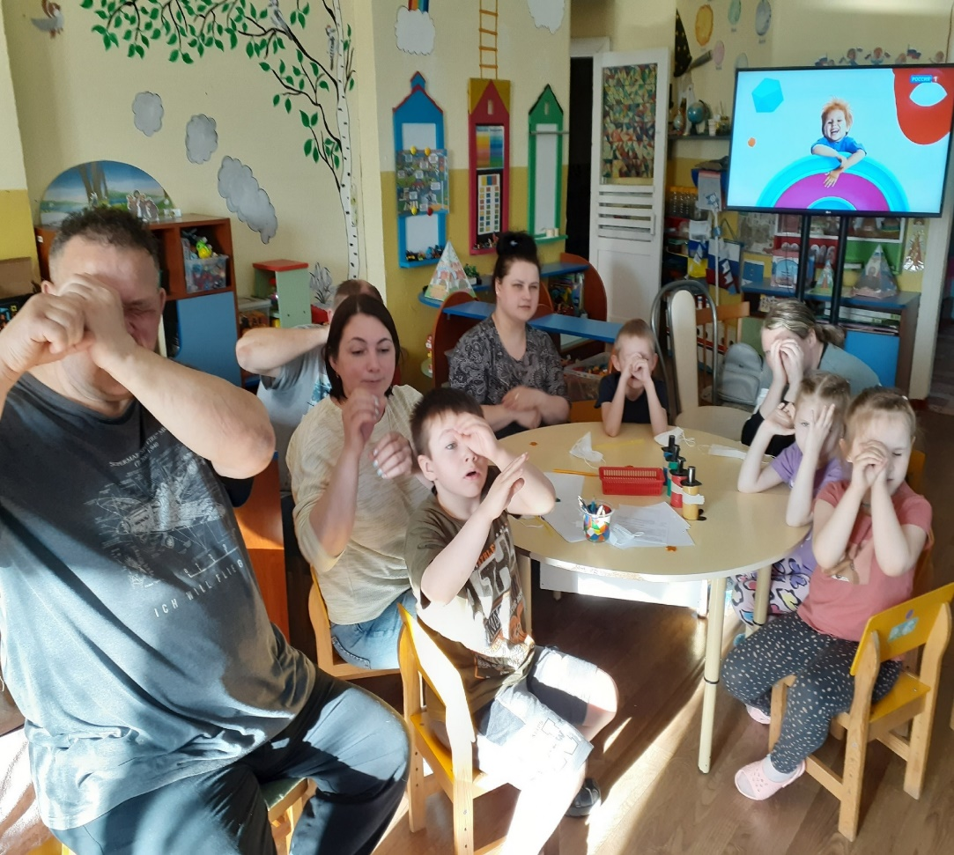
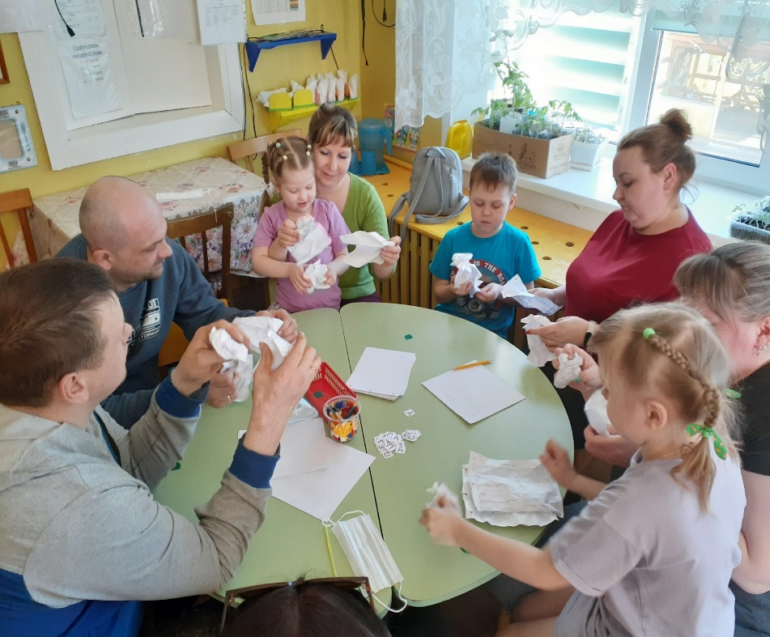
Мероприятие по развитию речи

Slide 6
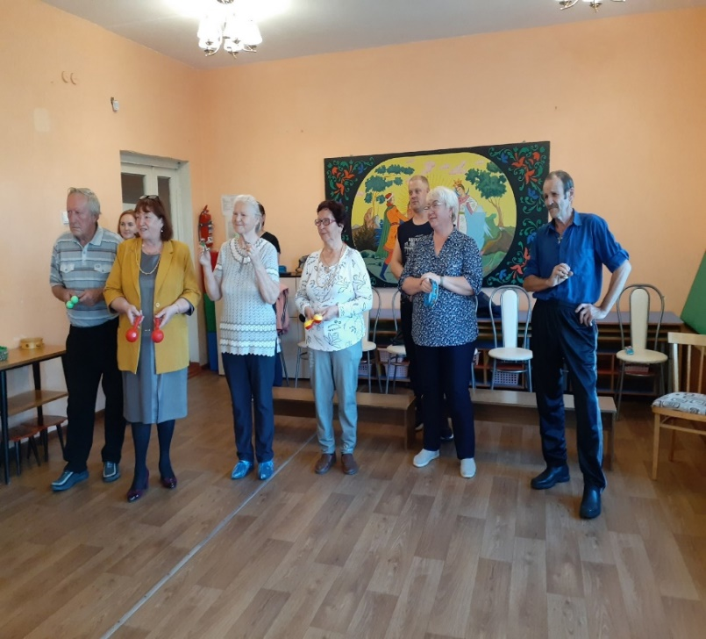
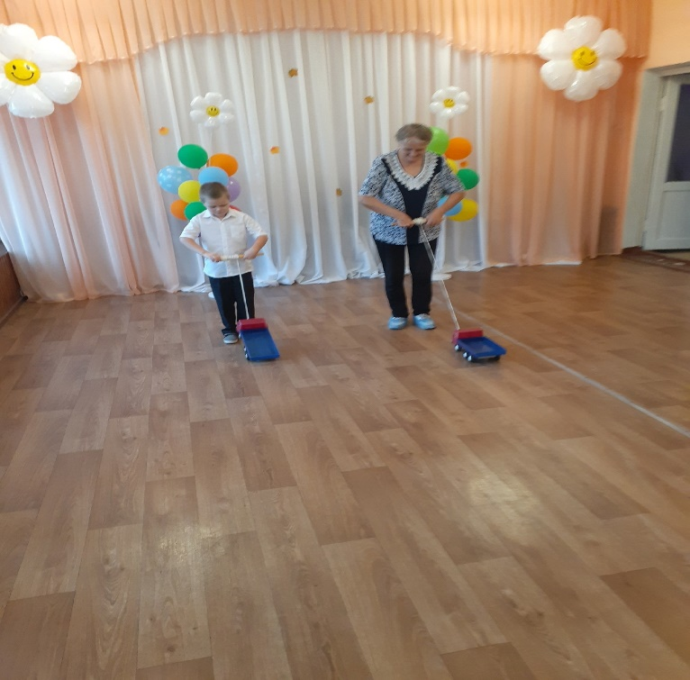
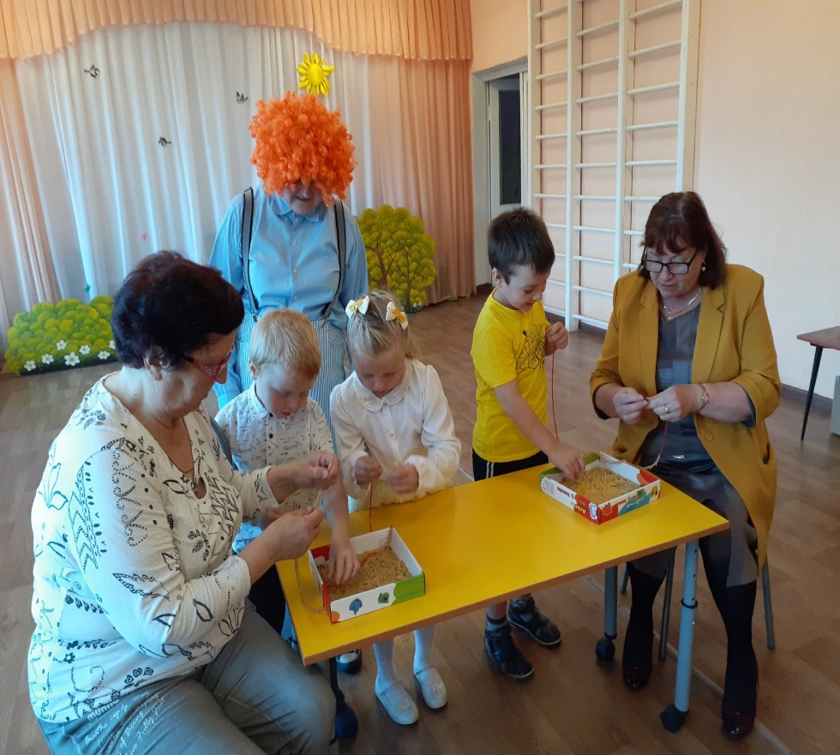
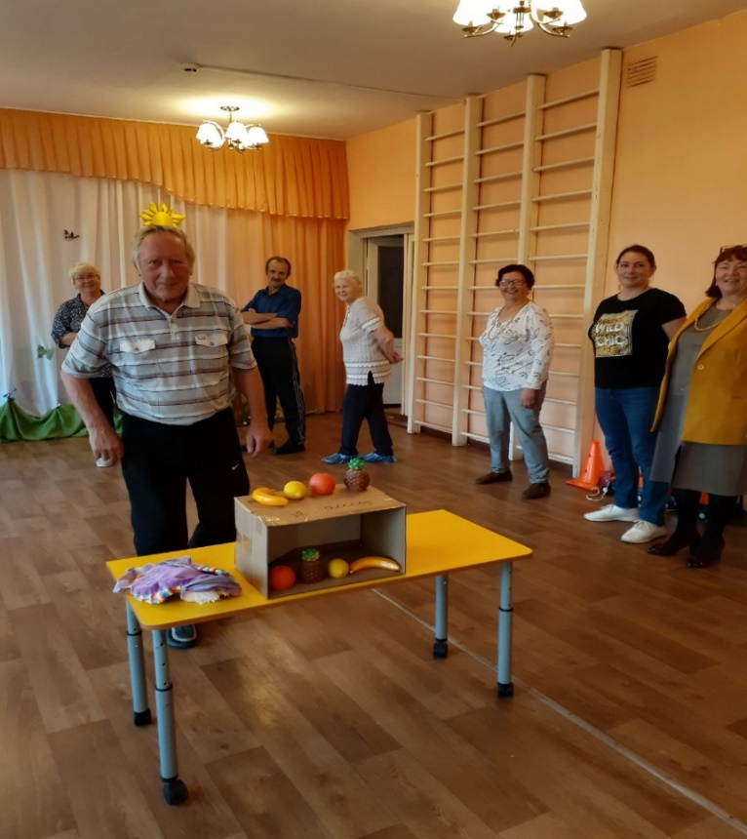
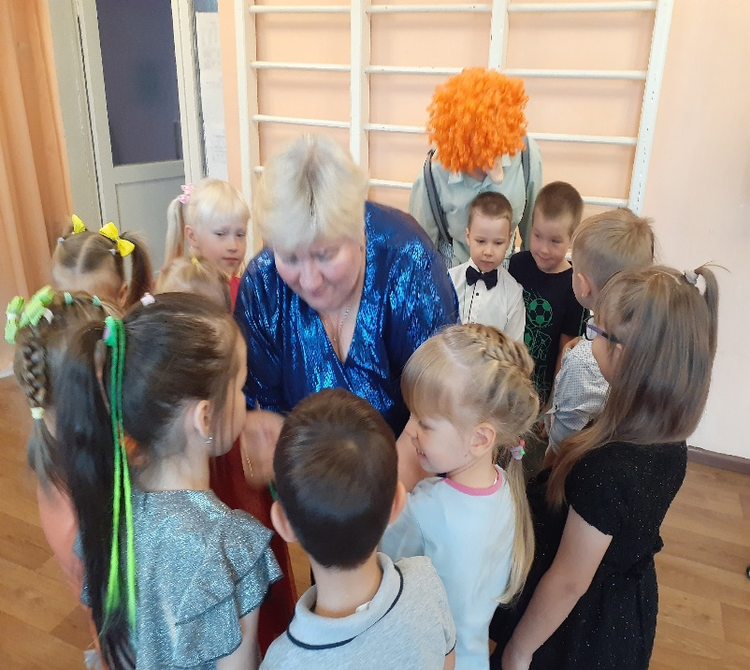
День пожилого человека

Slide 7
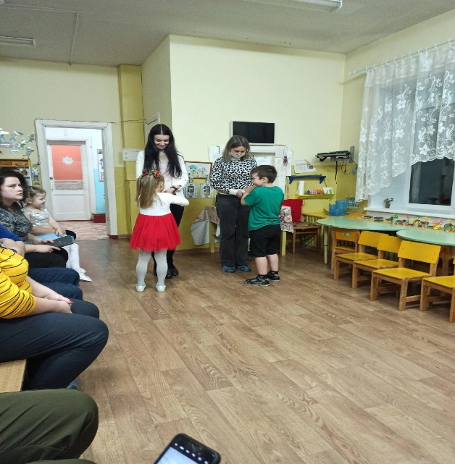
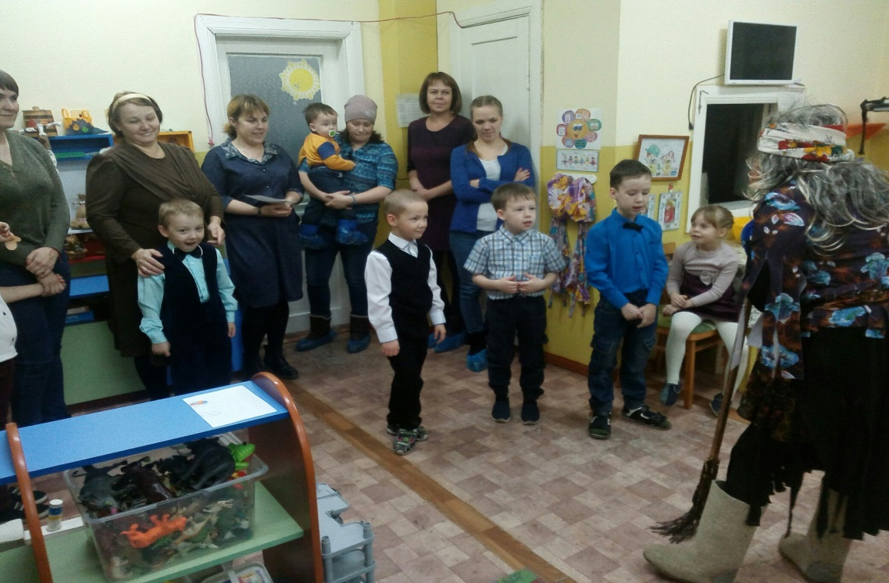
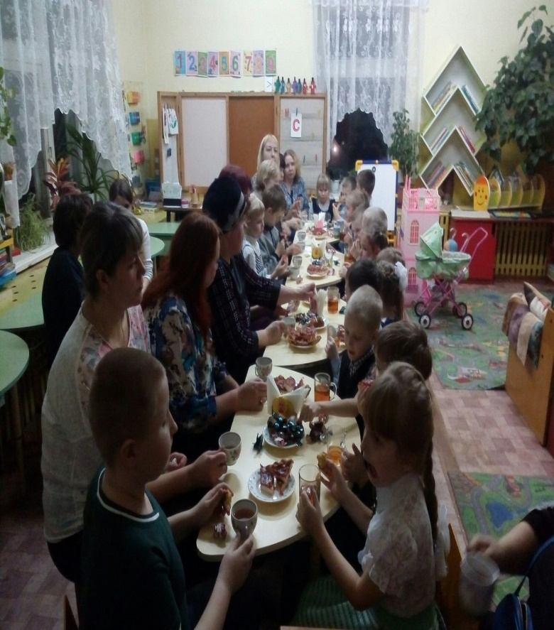
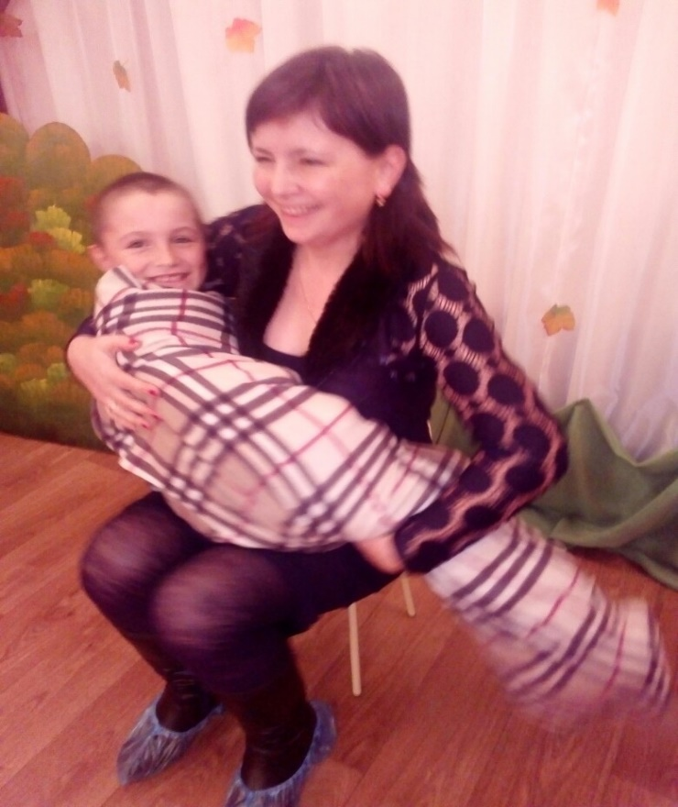
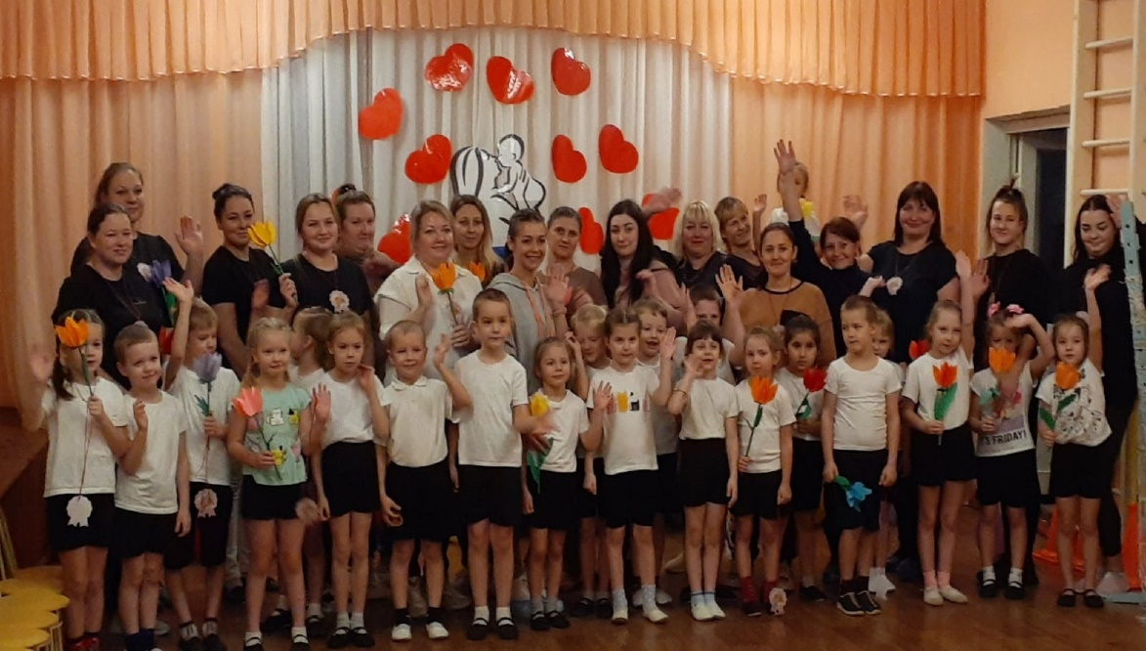
День Матери

Slide 8
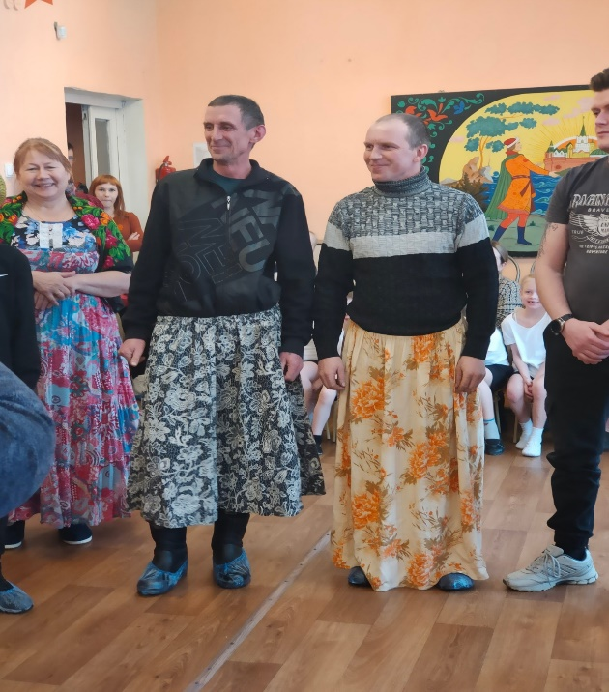
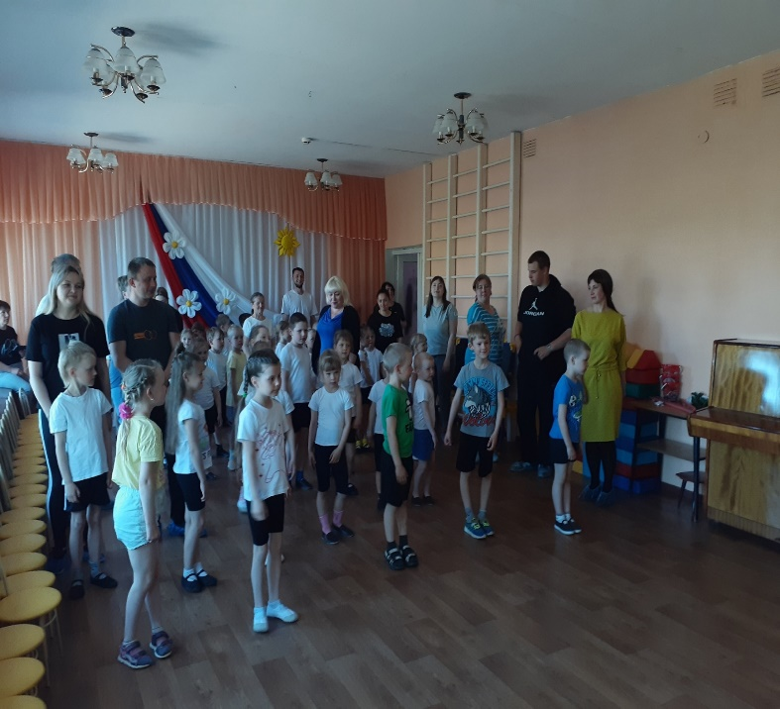
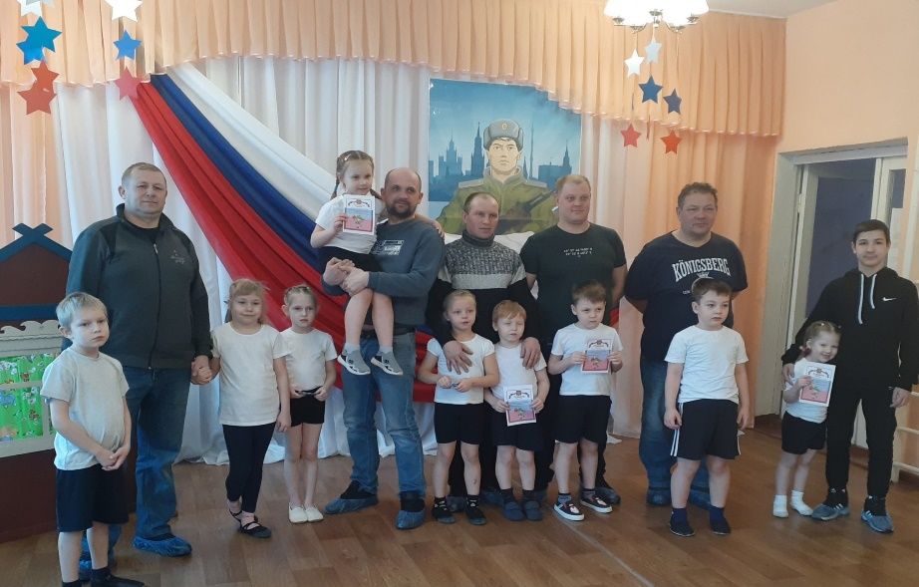
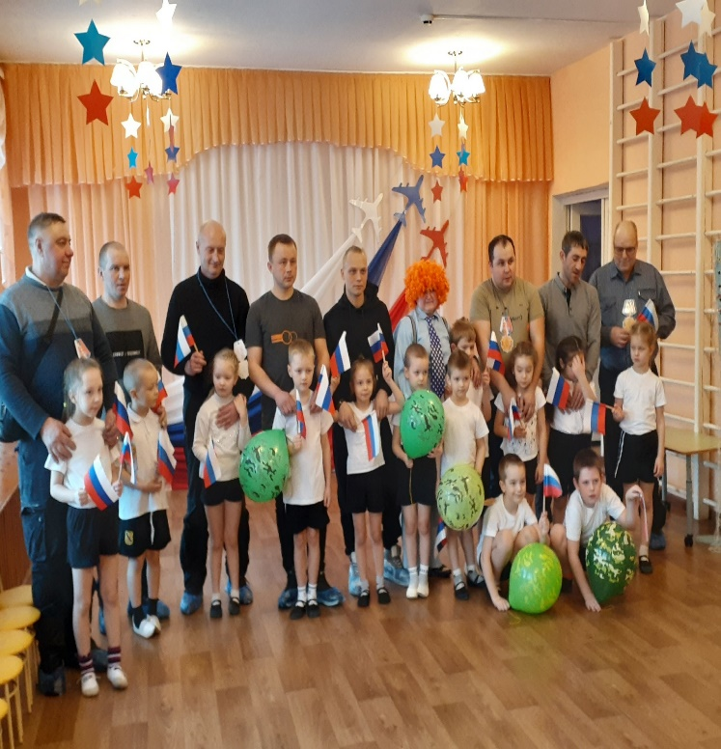
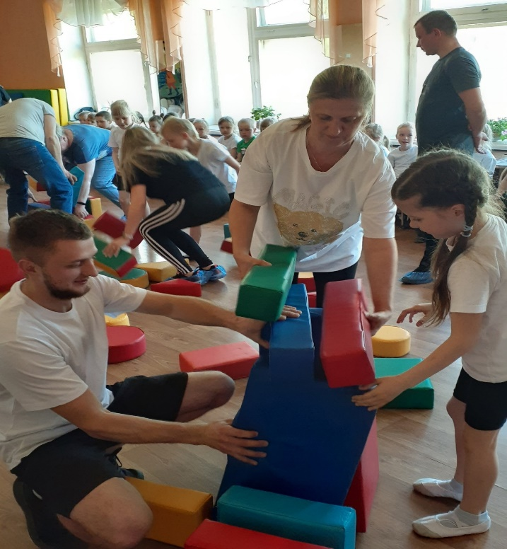
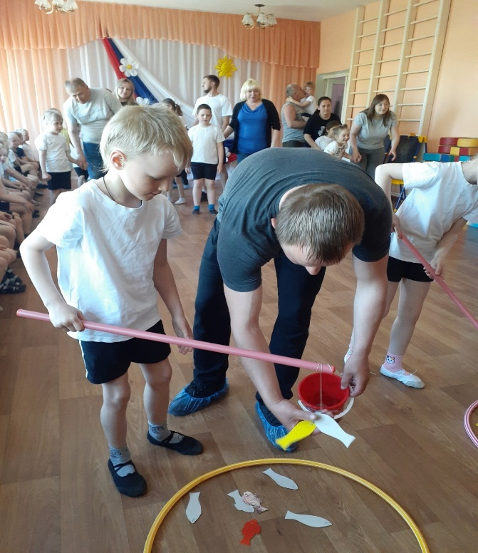

Спортивные развлечения

Slide 9
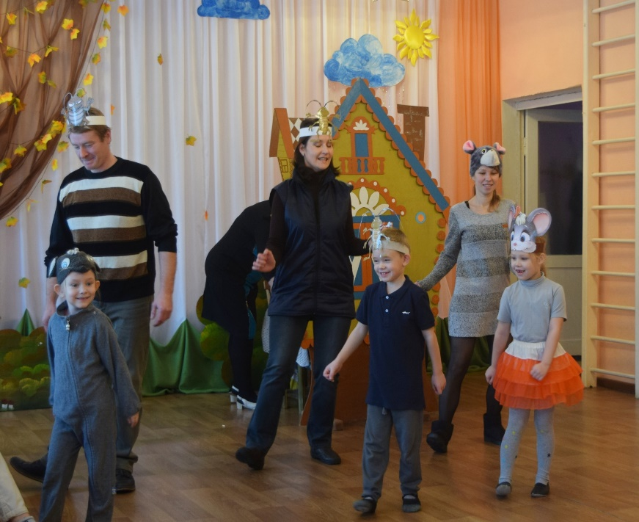
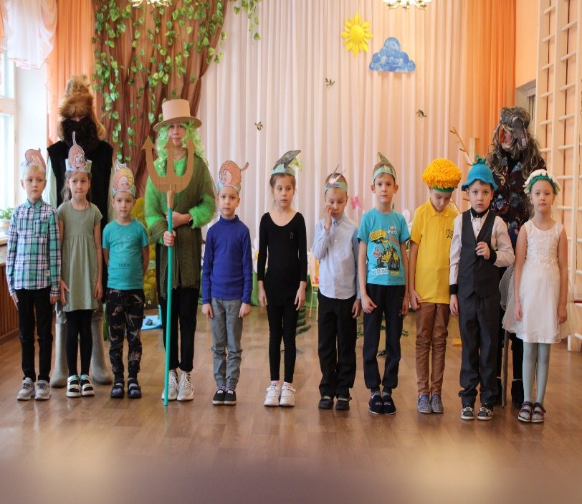
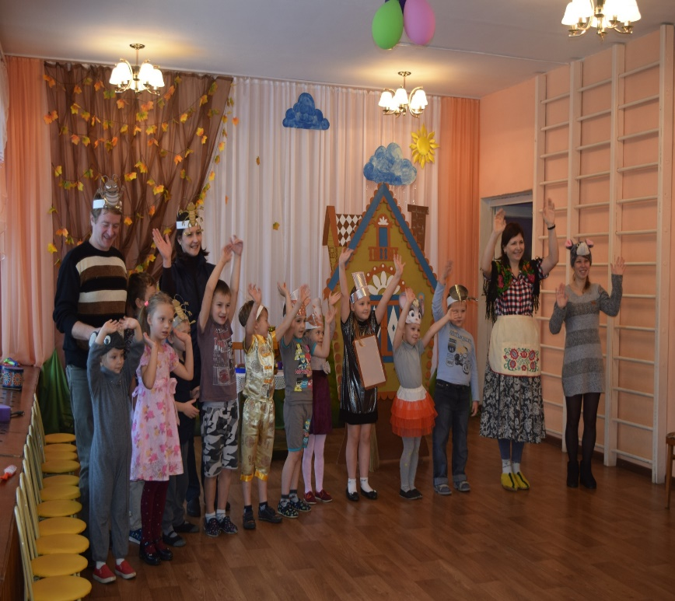
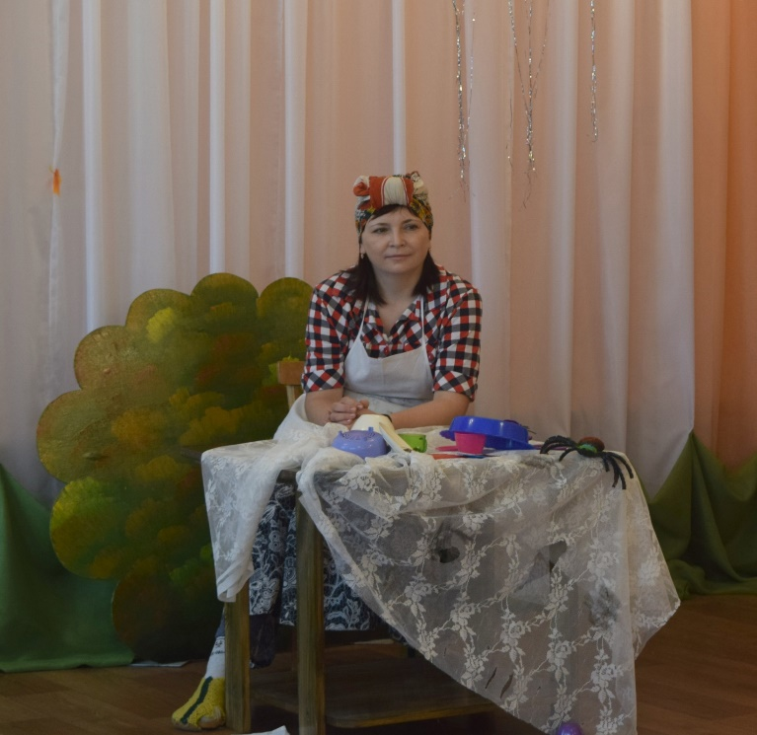
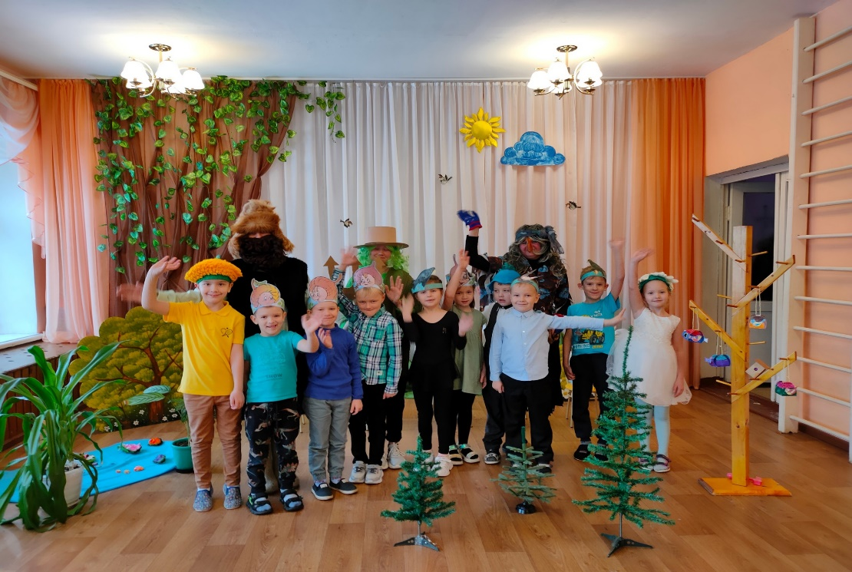
Участие в театральных постановках

Slide 10
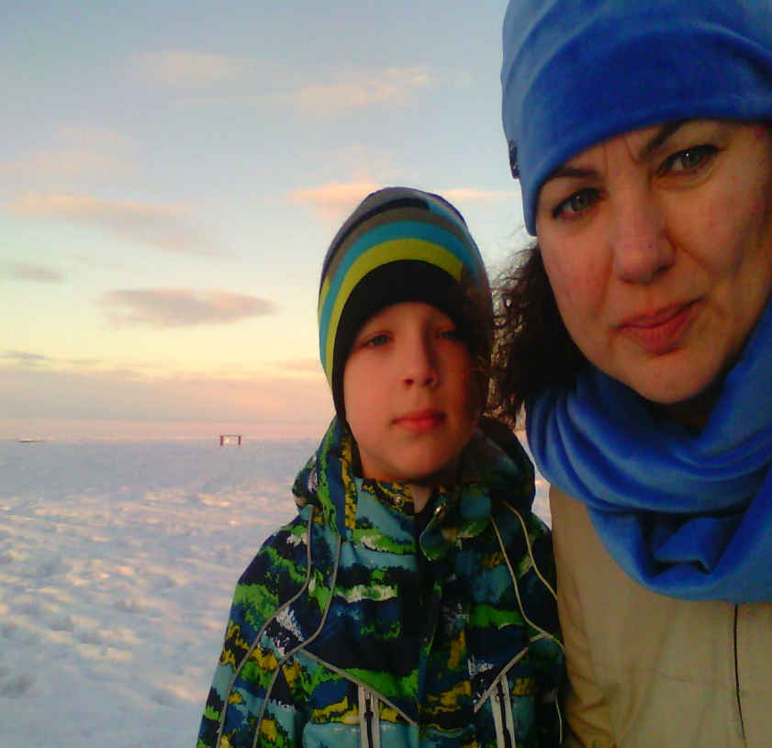
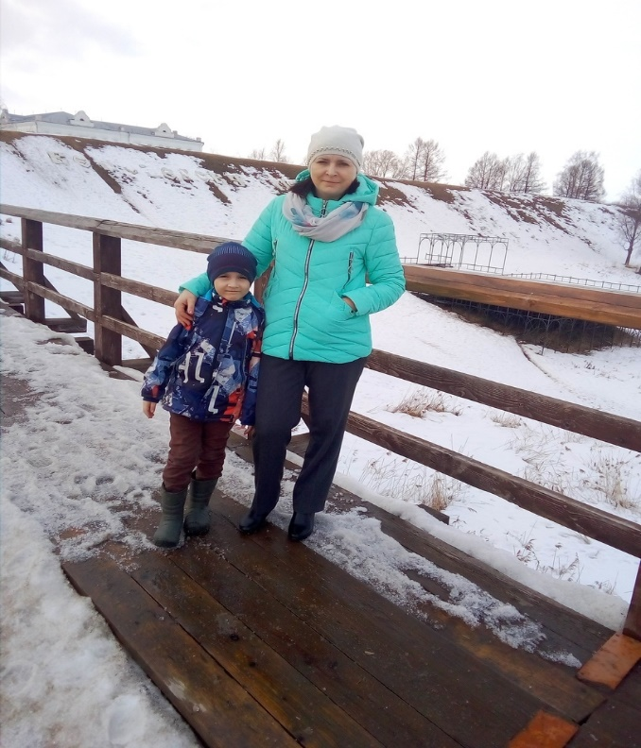
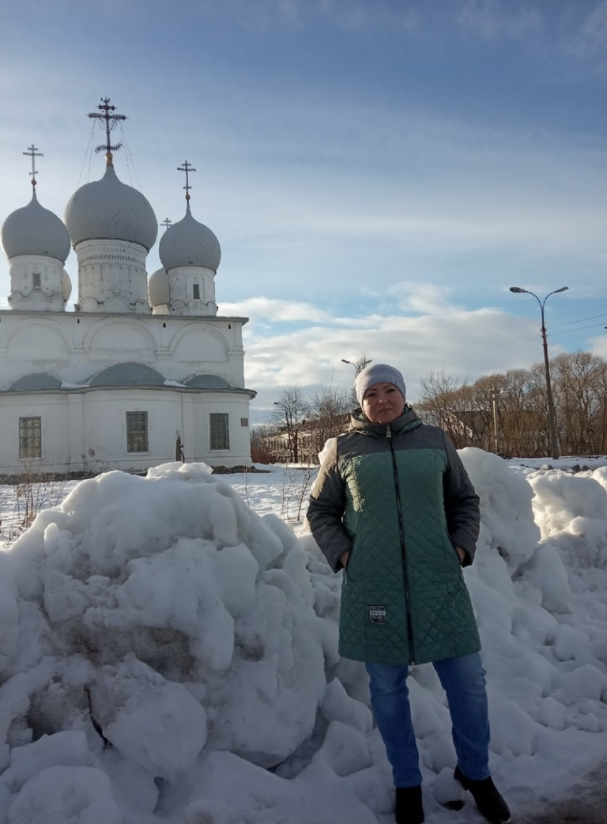
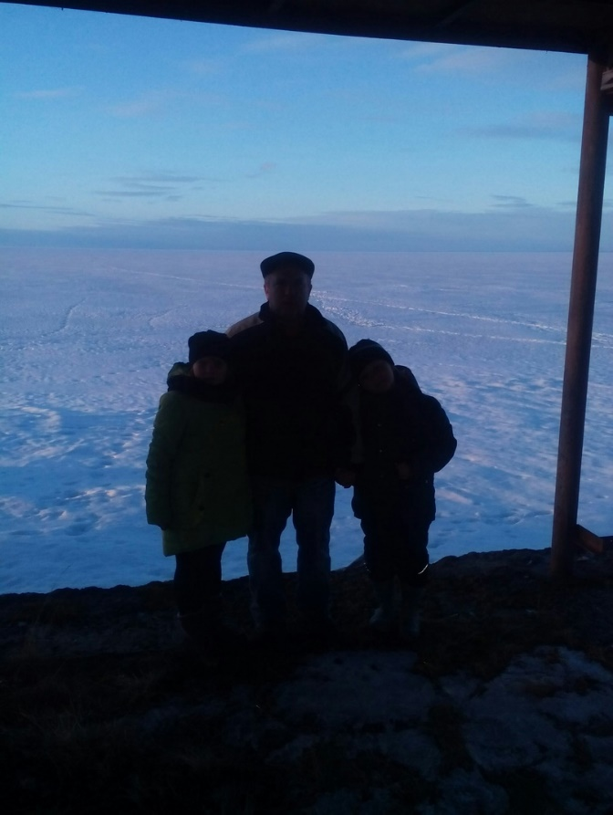
Квест (Знатоки родного города)

Slide 11
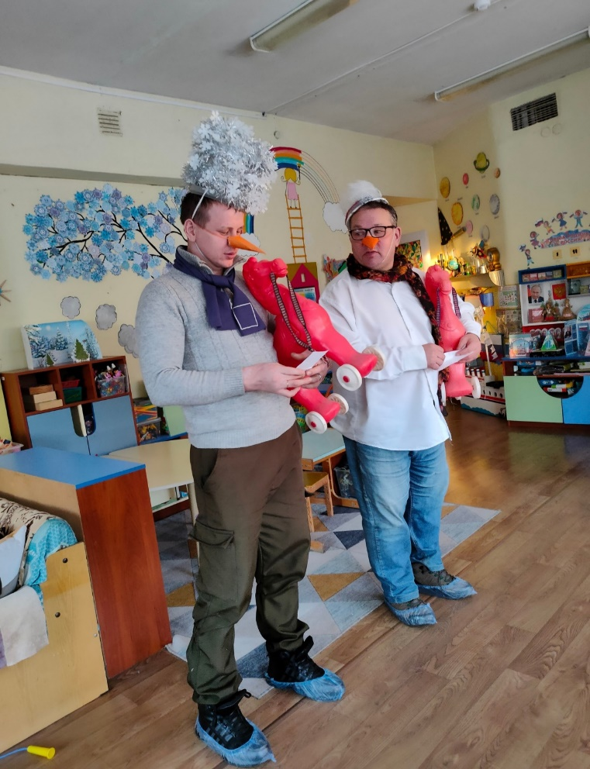
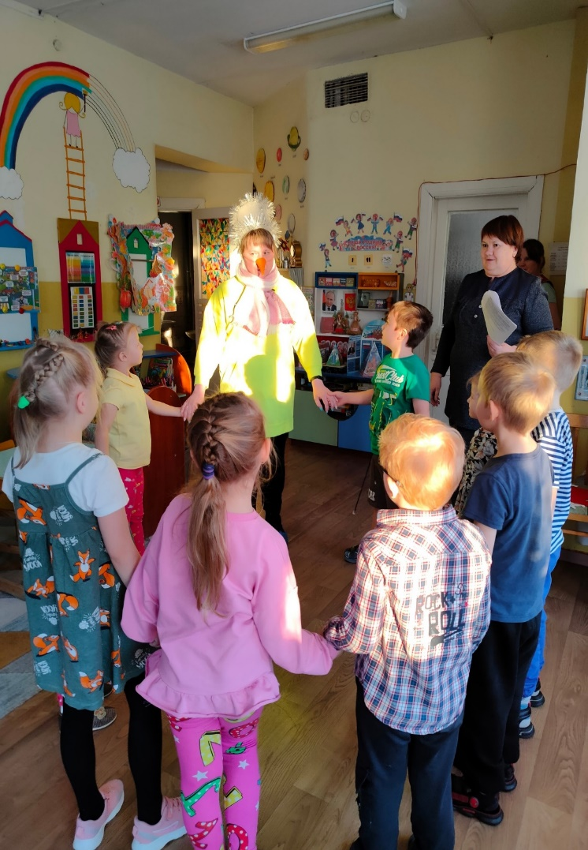
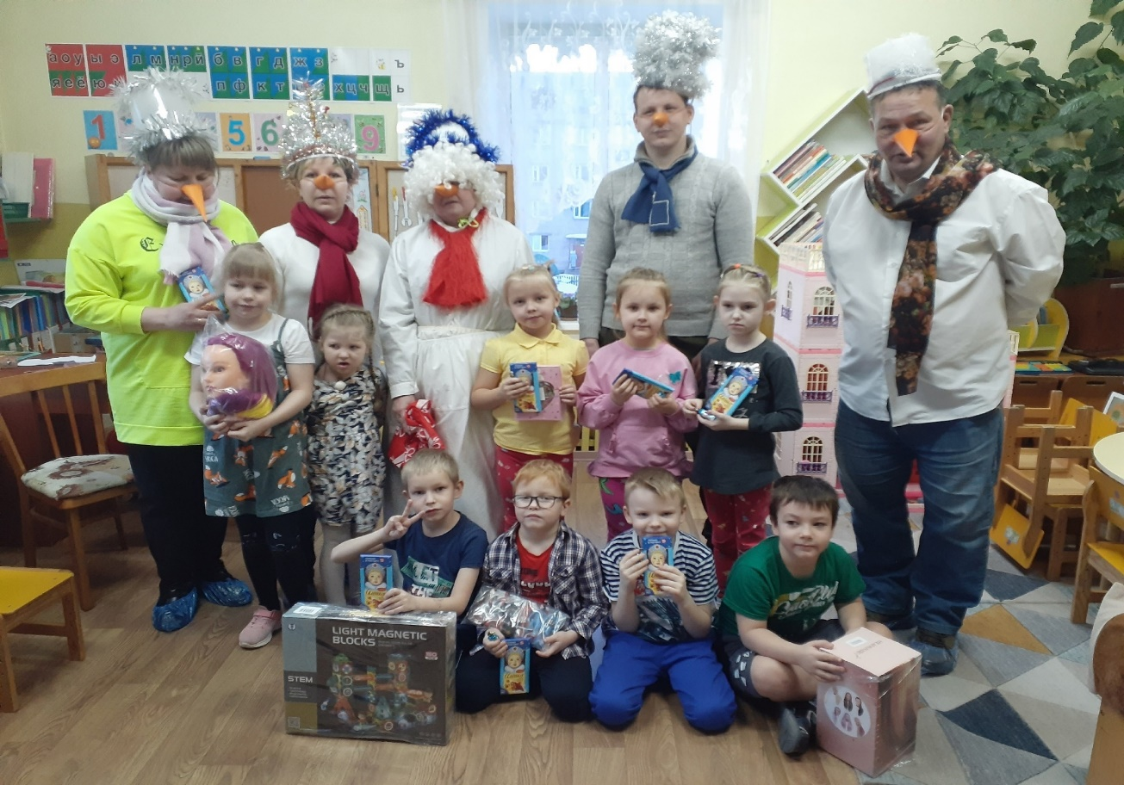
Квест (Поиски новогодних подарков)

Slide 12
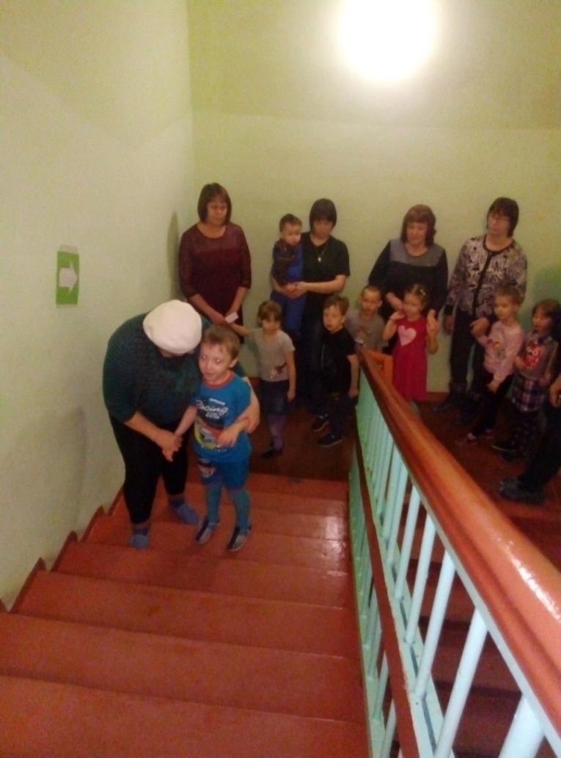
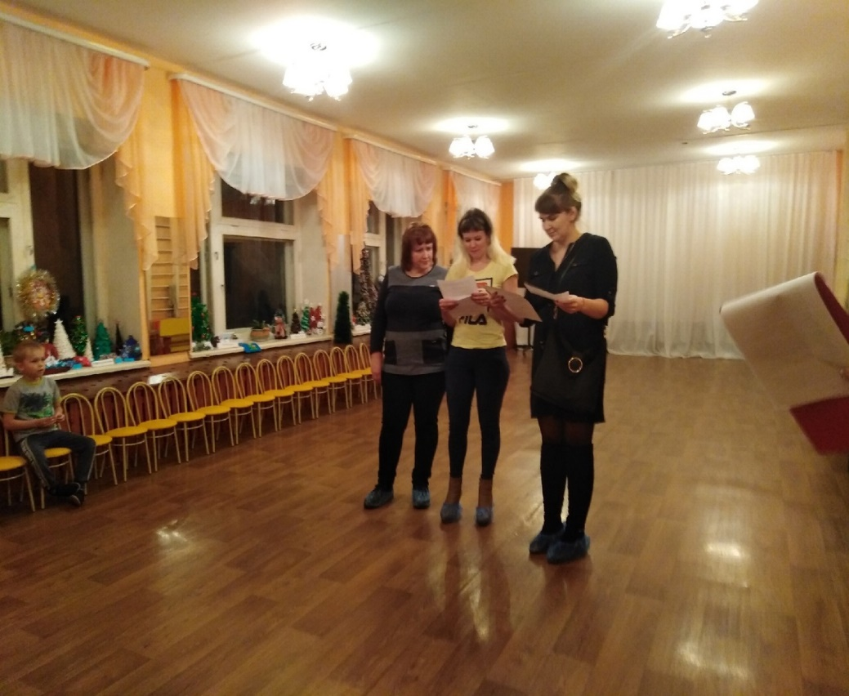
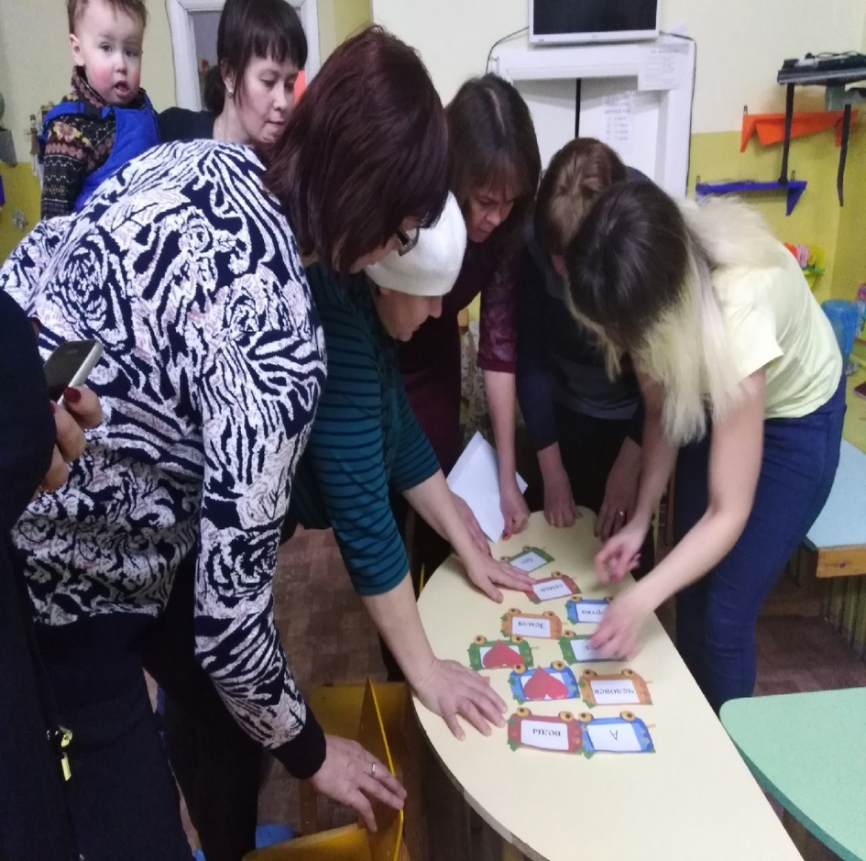
Квест (День матери)

Slide 13
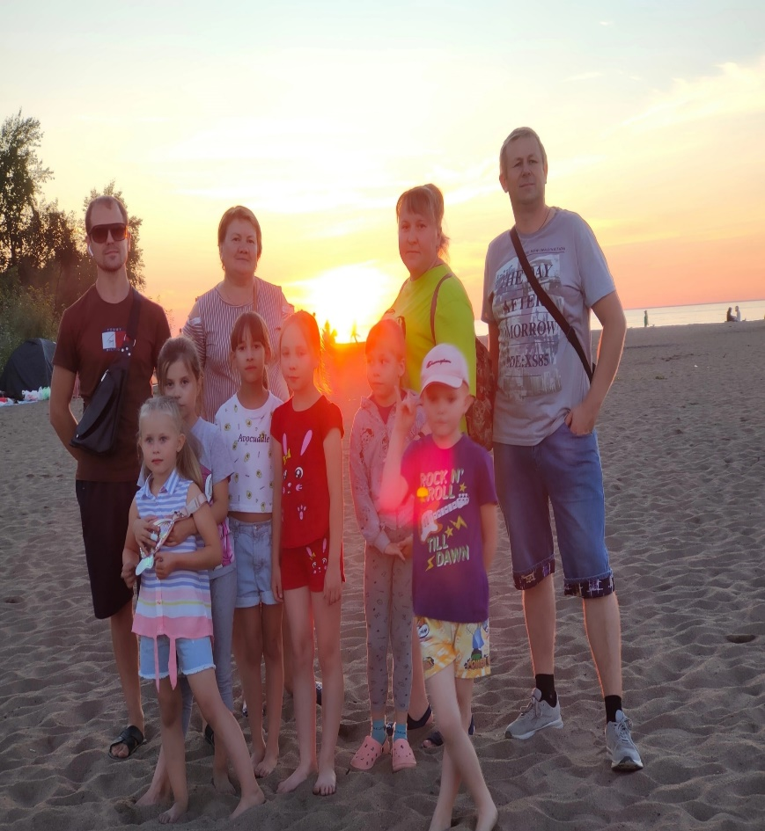
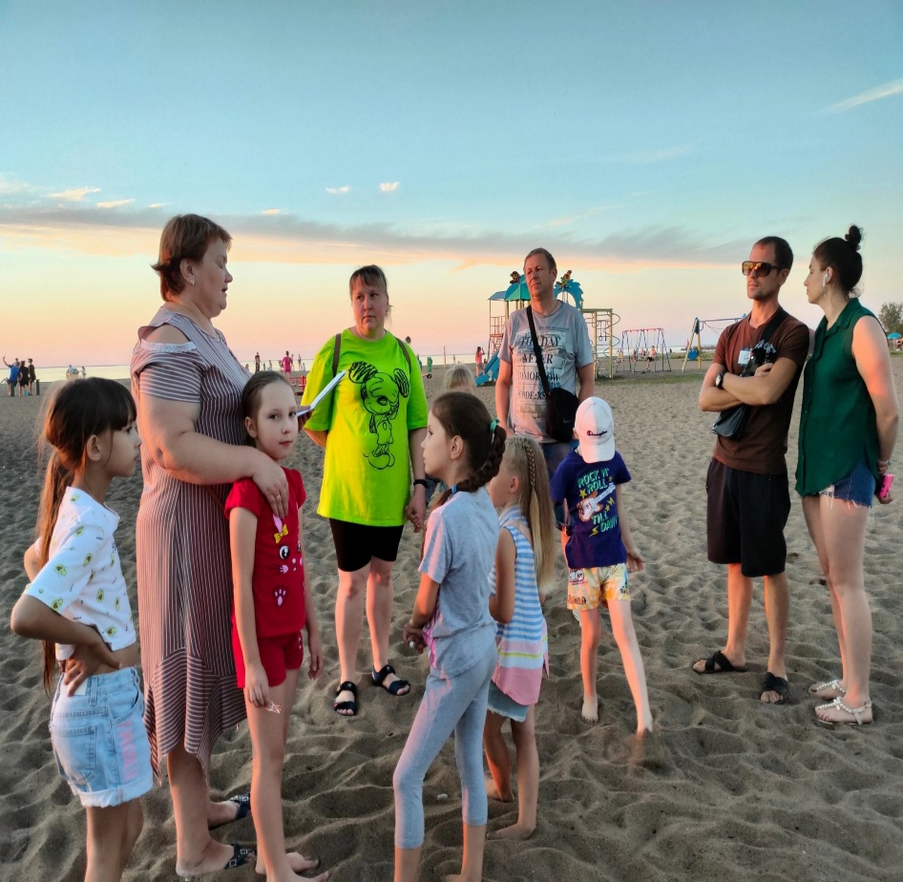
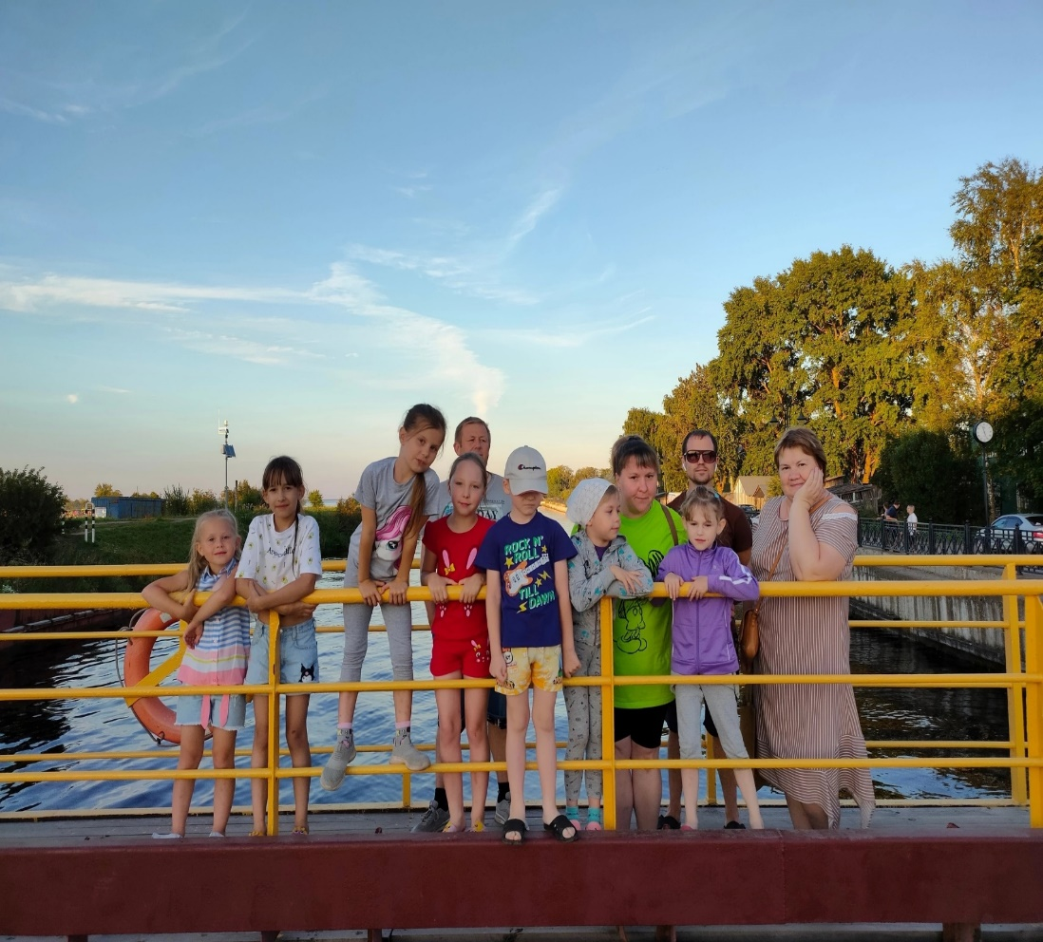
Вечерняя прогулка (в рамках проекта)

Slide 14
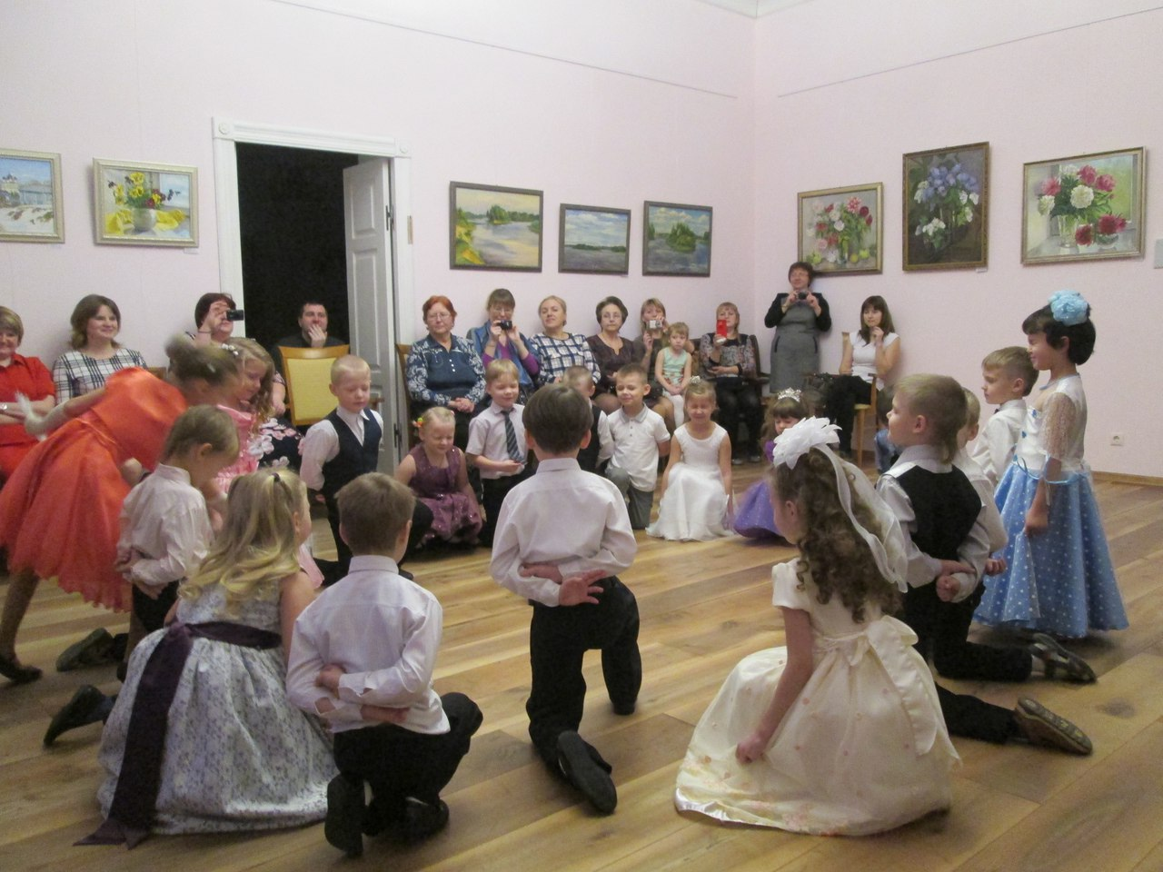
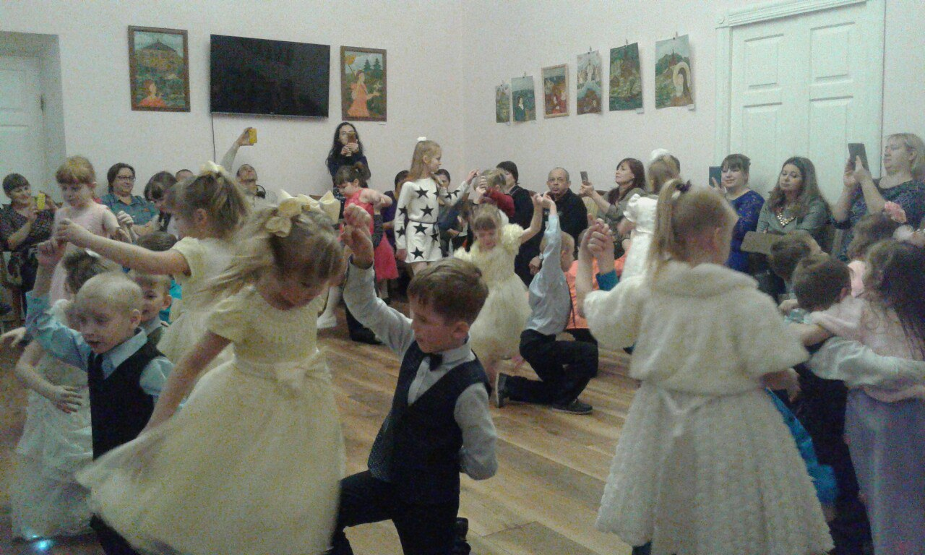
Рождественские балы.

Slide 15
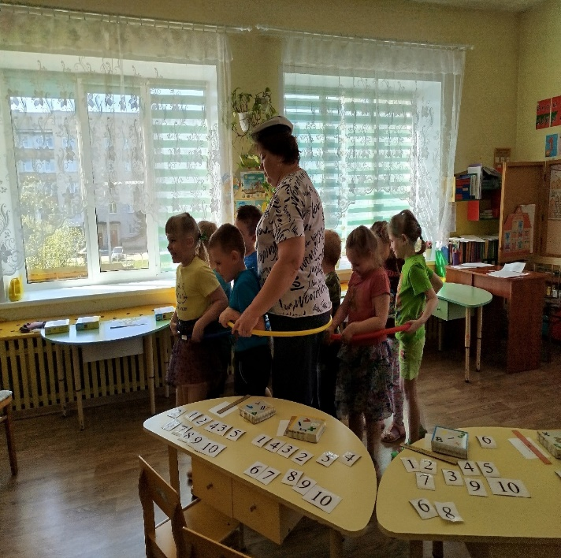
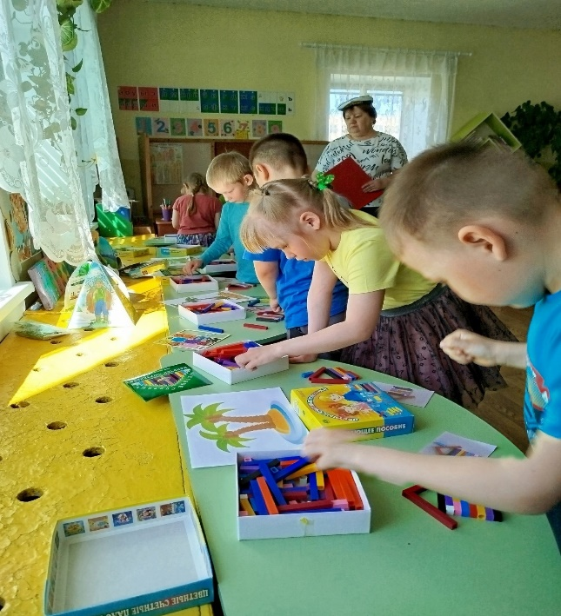

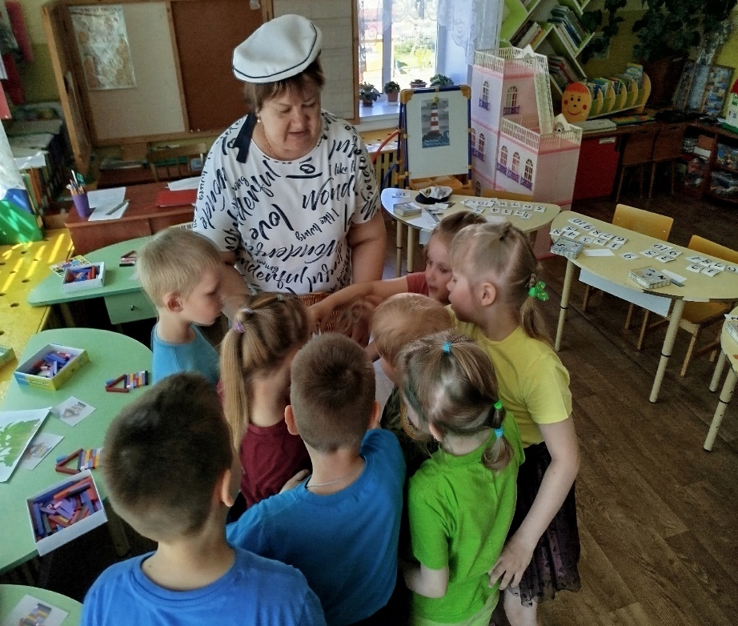
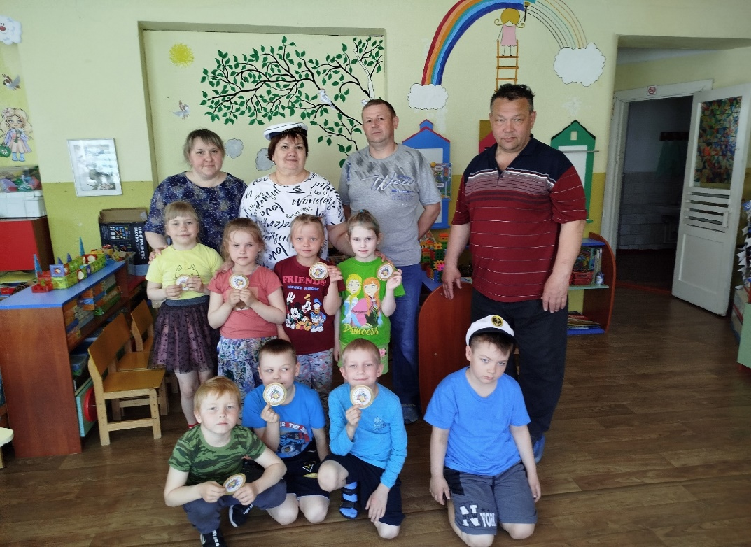
Показ образовательной деятельности

Slide 16
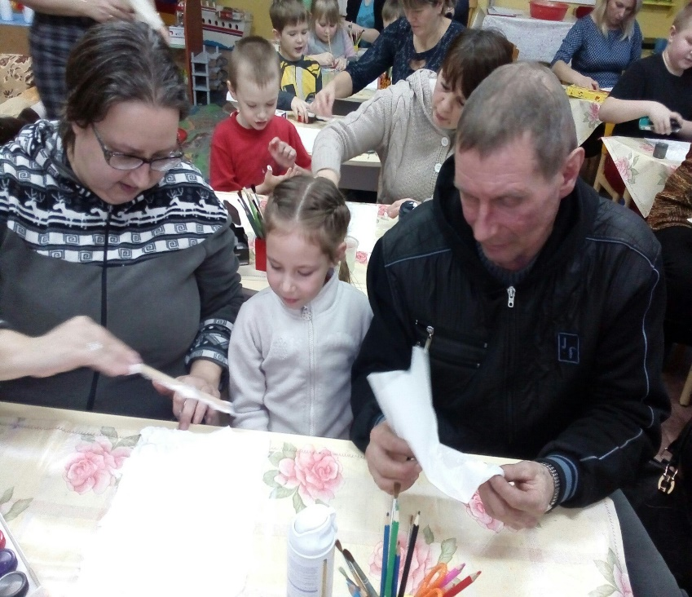
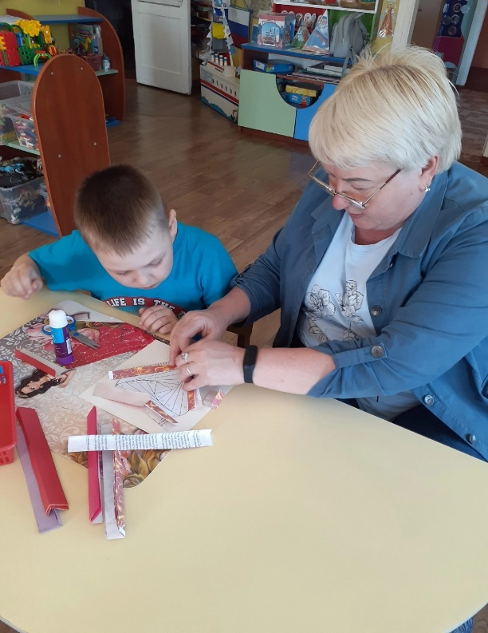
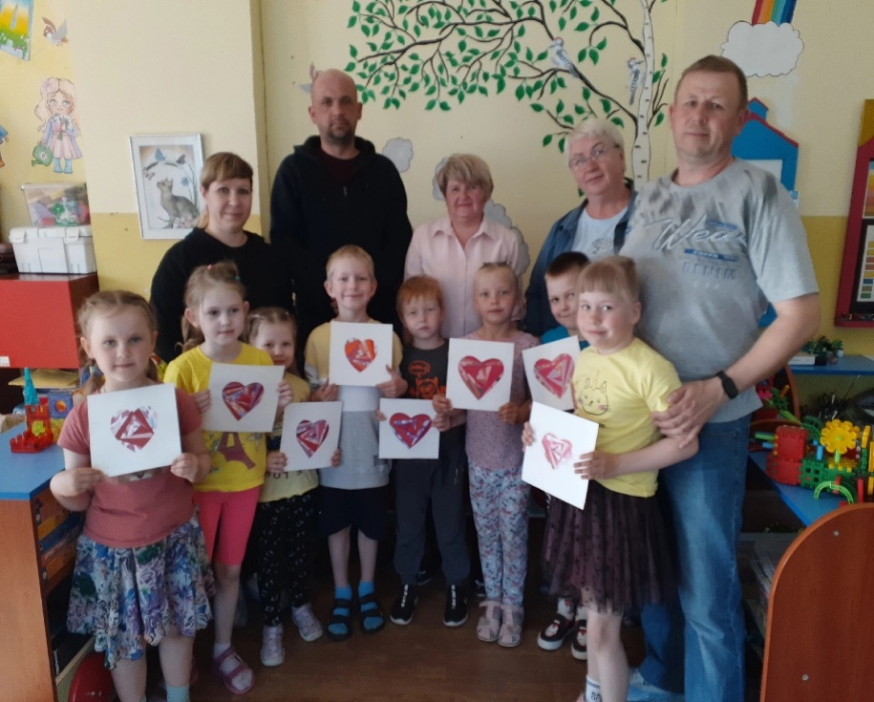


Мастер классы для родителей

Slide 17




Мастер класс от родителей для детей

Slide 18



Встреча с родителем воспитанника группы

Slide 19





Экскурсии на работу родителей

Slide 20




Участие родителей в акциях

Slide 21





Участие родителей в акциях

Slide 22




Участие родителей в конкурсах

Slide 23






Участие родителей в выставках

Slide 24




Фотовыставки для родителей

Slide 25






Помощь родителей в благоустройстве и ремонте

Slide 26




Изготовление кормушек для птиц

Slide 27






Адвент календарь (домашние задания)

Slide 28






Участие детей в соревнованиях в выходные дни

Slide 29



Родительский контроль за питанием

Slide 30



Агитационная работа

Slide 31
Спасибо за внимание!

